Slide 1

Hypertonie, Risikofaktoren und Machine Learning
Analyse von Public-Health-Trends in Deutschland und individuelle Risikovorhersage mit NHANES-Daten
Abschlussprojekt · Data Science · Streamlit-App

Slide 2
Hypertonie & Projektstruktur
Was ist Hypertonie?
dauerhaft erhöhter Blutdruck in den Blutgefäßen
häufig lange unbemerkt, da oft keine direkten Symptome auftreten
wichtiger Risikofaktor für Herz-Kreislauf-Erkrankungen
beeinflusst durch Faktoren wie Alter, Übergewicht, Bewegungsmangel, Ernährung und Alkoholkonsum
Aufbau des Projekts
WHO-Daten: Public-Health-Perspektive auf Deutschland
Analyse von Prävalenz, Mortalität und Geschlechterunterschieden im Zeitraum 2000–2019
NHANES-Daten: individuelle Risikoperspektive mit Machine Learning
Vorhersage des Hypertonie-Status anhand persönlicher Gesundheits- und Körpermerkmale

Slide 3
Hypertonie in Deutschland
Analyse von WHO-Daten 2000–2019
Prävalenz, Mortalität und Geschlechterunterschiede
Datenanalyse · WHO GHO · Deutschland 2000–2019

Slide 4
Datenquelle & Datensatz – WHO
Datenquelle: WHO Global Health Observatory
internationale Gesundheitsdatenbank der World Health Organization
enthält vergleichbare Gesundheitsindikatoren nach Ländern, Jahren und Bevölkerungsgruppen
geeignet für Public-Health-Analysen und zeitliche Trendvergleiche
Auswahl für den Analyse-Teil
Land: Deutschland
Zeitraum: 2000–2019
Indikatoren:
Hypertonie-Prävalenz
Mortalitätsrate durch hypertensive Herzkrankheit
geschlechtsspezifische Prävalenzwerte für Männer und Frauen
Datenebene: aggregierte Länder- und Jahresdaten

Slide 5
Problem und Ziele (WHO)
Ausgangspunkt
Ziel der Analyse
Hypertonie als relevantes Public-Health-Thema
Hohe Bedeutung für kardiovaskuläre Erkrankungen
Hypertonie bleibt häufig lange unbemerkt
Entwicklung der Hypertonie-Kennzahlen untersuchen
Geschlechtsunterschiede identifizieren
Mortalität im Zeitverlauf analysieren
Ergebnisse in App visualisieren
Notes:
Здесь я объясняю проблему: гипертония — частая и опасная, потому что долго может оставаться незамеченной.
Цель — не просто построить графики, а понять динамику, различия между мужчинами и женщинами и связать показатели с факторами риска и смертностью.

Slide 6
Forschungsfragen - WHO-Daten
1. Prävalenz
Wie hat sich die Hypertonie-Prävalenz in Deutschland von 2000 bis 2019 entwickelt?
2. Mortalität
Wie hat sich die Mortalität durch hypertensive Herzkrankheit im Zeitraum 2000-2019 verändert?
3. Geschlecht
Welche Unterschiede zeigen sich zwischen Männern und Frauen?
Notes:
Die Forschungsfragen bilden die Struktur der Präsentation.
Jede Frage wird später mit einem bestimmten Analyse- oder Visualisierungsschritt beantwortet.

Slide 7
Workflow - WHO-Daten
1
Datenquelle auswählen
WHO-Indikatoren: Hypertonie-Prävalenz, Mortalität und Geschlecht
2
Daten bereinigen
Deutschland, Zeitraum 2000–2019, relevante Spalten und einheitliche Struktur
3
Daten zusammenführen
Finale Analyse-Tabelle mit Prävalenz, Geschlecht und Mortalitätsrate
4
Explorative Analyse
Zeitliche Trends und Geschlechterunterschiede untersuchen
Visualisierung
5
Passende Visualisierungen zu den Forschungsfragen in der App
6
Ergebnisse interpretieren
Trends einordnen, Geschlechterunterschiede bewerten, Aussagekraft der Daten einordnen
Notes:
Этот слайд — обзор всей моей работы.
Сначала я искала подходящие WHO-индикаторы, потом фильтровала данные, объединяла таблицы, делала анализ и только после этого строила dashboard.

Slide 8
Datenaufbereitung & Analyse
Von den Forschungsfragen zu konkreten Auswertungsschritten
Analyseschritt
Datenaufbereitung
Auswertung
Ziel der Analyse
1 Prävalenz
Deutschland, Zeitraum 2000-2019 und relevante WHO-Indikatoren gefiltert
Zeitreihenanalyse
Trend der Hypertonie-Prävalenz 2000–2019
2 Mortalität
Mortalitätsdaten bereinigt, Jahreswerte geprüft und mit Prävalenzdaten kombiniert
Zeitreihenanalyse
Veränderung der Mortalitätsrate 2000–2019
3 Geschlecht
Männer- und Frauendaten standardisiert und in die finale Analyse-Tabelle integriert
Vergleich Männer/Frauen
Unterschiede in der Hypertonie-Prävalenz einordnen
Notes:
Я объясняю, как исследовательские вопросы превратились в конкретные графики.
Также можно сказать, что в дашборде я убрала лишние подписи осей и повторяющиеся подзаголовки, потому что информация уже есть в заголовке.

Slide 9
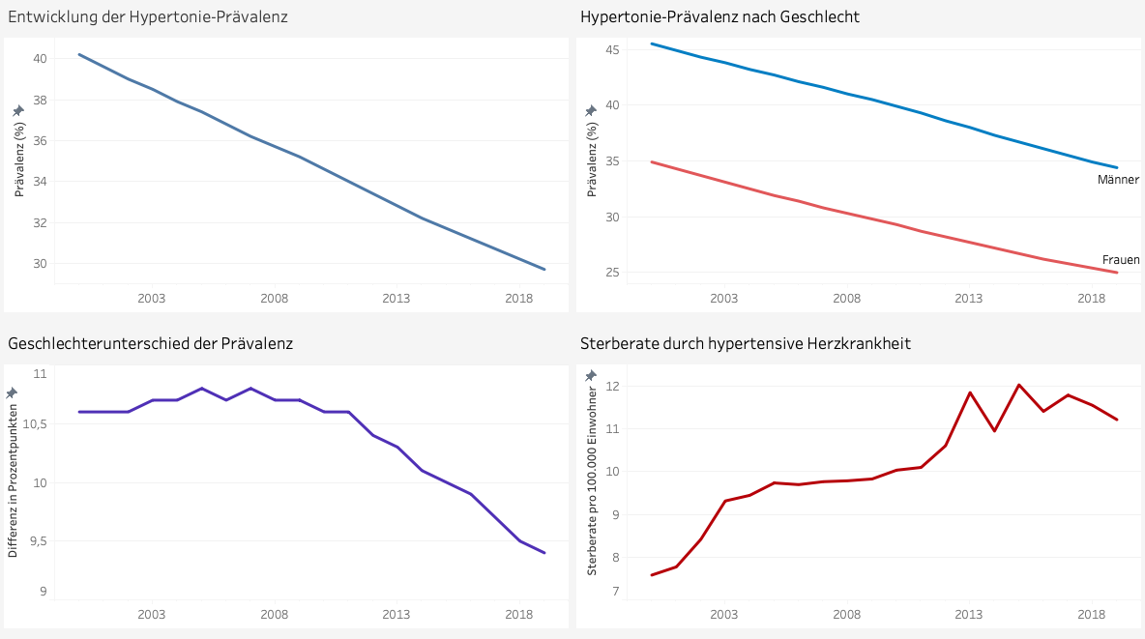
WHO-Analyse: Hypertonie-Kennzahlen im Zeitverlauf
Deutschland, 2000–2019 | Prävalenz, Mortalität und Geschlechterunterschiede

Slide 10
Fazit
Kernaussagen
Grenzen & Übergang zur ML-Analyse
Die Hypertonie-Prävalenz in Deutschland ist im Zeitraum 2000–2019 insgesamt zurückgegangen.
Männer zeigen über den gesamten Zeitraum höhere Prävalenzwerte als Frauen.
Die Mortalitätsrate durch hypertensive Herzkrankheit zeigt keinen vergleichbaren Rückgang und bleibt ein relevanter Indikator.
Die Analyse basiert auf aggregierten WHO-Daten für Deutschland.
Regionale, altersbezogene und sozioökonomische Unterschiede wurden nicht berücksichtigt.
Die Ergebnisse zeigen beschreibende Trends, aber keine kausalen Zusammenhänge.
Nächster Schritt: Analyse individueller Risikofaktoren mit NHANES-Daten.
Notes:
Финальный слайд — короткое резюме.
Важно подчеркнуть, что моя работа была не только в построении графиков, но и в подготовке данных и создании понятного дашборда.
В конце можно сказать: для более глубокой причинной интерпретации нужна дальнейшая статистическая модель.

Slide 11
Machine Learning
mit NHANES-Daten
Vorhersage von Hypertonie anhand individueller Risikofaktoren
Demografische, körperbezogene und lebensstilbezogene Merkmale im Modell

Slide 12
Forschungsfragen - NHANES-Daten
1. Vorhersage
Kann ein Machine-Learning-Modell auf Basis individueller NHANES-Daten vorhersagen, ob eine Person Hypertonie hat?
2. Risikofaktoren
Welche Merkmale tragen im Modell am stärksten zur Hypertonie-Vorhersage bei?
Notes:
Ein weiteres Ziel unseres Projekts war es, ein ML-basiertes Modell zur Hypertonie-Risikoeinschätzung zu entwickeln. Dabei wollten wir den Hypertonie-Status einzelner Personen anhand wichtiger Gesundheits- und Lebensstilmerkmale klassifizieren und anschließend prüfen, welche Features die Vorhersage am stärksten beeinflussen.

Slide 13
Problem und Ziele (NHANES)
Ausgangspunkt
Ziel der Analyse
Individuelle Risikofaktoren unterscheiden sich von Person zu Person
NHANES kombiniert Befragung, Untersuchung und Messwerte auf Personenebene
Hypertonie-Status datenbasiert einschätzen
Relevante Gesundheitsmerkmale untersuchen
Wichtige Features für die Risikoeinschätzung identifizieren
Notes:
Nach dem WHO-Teil wollten wir von der Bevölkerungsebene auf die individuelle Ebene wechseln.
Unser Ziel war es, eine ML-basierte Risikoeinschätzung für Hypertonie zu entwickeln. Dafür brauchten wir Daten auf Personenebene, weil WHO-Daten nur aggregierte Informationen liefern.

Slide 14
Datenquelle & Datensatz – NHANES
Datenquelle: National Health and Nutrition Examination Survey
US-amerikanische Gesundheitsstudie
enthält Interviewdaten, Untersuchungsdaten und körperbezogene Messwerte von Teilnehmenden
geeignet für Analysen auf Personenebene und Machine-Learning-Modelle
Welche Daten wurden verwendet?
Zeitraum: NHANES-Zyklus August 2021–August 2023
Daten:
demografische Angaben, z. B. Alter und Geschlecht
körperliche Messwerte, z. B. Größe, Gewicht, BMI und Taillenumfang
Informationen zum Hypertonie-Status
Gesundheitsmerkmale: Vorerkrankungen
Lebensstilfaktoren: Rauchen, Alkoholkonsum, körperliche Aktivität, Sitzzeit
Datenebene: individuelle Teilnehmendendaten, keine aggregierten Ländertrends

Slide 15
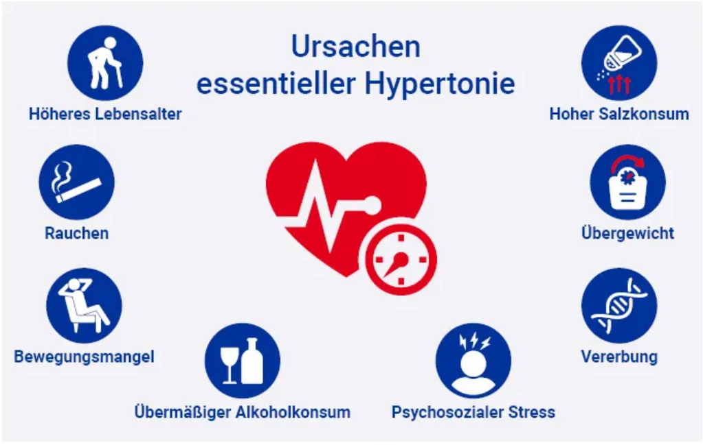
Risikofaktoren:
Notes:
Nachdem klar war, dass wir mit NHANES-Daten arbeiten, mussten wir entscheiden, welche Variablen für unser Modell relevant sind.
Dafür haben wir uns zunächst bekannte Risikofaktoren für Hypertonie angeschaut. Die Abbildung zeigt zum Beispiel Alter, Übergewicht, Rauchen, Bewegungsmangel und Alkoholkonsum.
Danach haben wir geprüft, welche dieser Faktoren in NHANES abgebildet sind und für unsere Analyse genutzt werden können.

Slide 16
Datenaufbereitung & Analyse
Von den NHANES-Rohdaten zum Klassifikationsmodell
Analyseschritt
Datenaufbereitung
Auswertung
Ziel der Analyse
1 Datensatzaufbau
NHANES-Dateien über SEQN zusammengeführt
Datenstruktur geprüft
Personenbezogenen Datensatz für die ML-Analyse erstellen
2 Bereinigung & EDA
Zielvariable rekodiert, Missing Values variablenspezifisch behandelt, Features vorbereitet
Verteilungen & Gruppenvergleiche
Hypertonie-Muster nach wichtigen Merkmalen erkennen
3 Modellierung
Features und Zielvariable getrennt, Train-Test-Split durchgeführt
Logistic Regression, Random Forest, Decision Tree
Modellleistung vergleichen
4 Modellinterpretation
Finales Modell ausgewählt, Koeffizienten ausgewertet
Feature Importance
Wichtigste Einflussmerkmale für die Vorhersage identifizieren
Notes:
Diese Folie zeigt den Ablauf unseres NHANES-Analyse-Teils.
Im ersten Schritt haben wir den Datensatz aufgebaut. Dafür wurden die relevanten NHANES-Dateien über die Personen-ID zusammengeführt. So entstand ein personenbezogener Datensatz für die weitere Analyse.
Im zweiten Schritt folgten Datenbereinigung und EDA. Dabei haben wir die Zielvariable Hypertonie ja/nein vorbereitet, fehlende Werte behandelt und erste Verteilungen sowie Gruppenunterschiede untersucht.:
Eine besondere Herausforderung lag bei der Datenbereinigung. Fehlende Werte konnten nicht überall gleich behandelt werden. Besonders bei Rauchen und Alkoholkonsum entstanden einige fehlende Angaben durch die Fragebogenlogik. Das heißt, bestimmte Fragen wurden nur gestellt, wenn sie für die Person relevant waren.
Deshalb haben wir Missing Values nicht pauschal gelöscht, sondern variablenspezifisch behandelt. So konnten wir vermeiden, dass wichtige Informationen verloren gehen oder falsch interpretiert werden.
Im dritten Schritt kam die Modellierung. Dafür wurden Features und Zielvariable getrennt, ein Train-Test-Split durchgeführt und verschiedene Modelle getestet: logistische Regression, Random Forest und Decision Tree.
Im letzten Schritt haben wir das finale Modell interpretiert. Dafür wurde die Feature Importance analysiert, um zu verstehen, welche Merkmale besonders stark zur Hypertonie-Vorhersage beigetragen haben.

Slide 17
Modellierung
getestete Modelle: logistische Regression, Random Forest, Decision Tree
Anpassung: Threshold 0,4 zur Erhöhung des Recalls
class_weight="balanced" wegen ungleicher Klassenverteilung
Bewertung: Accuracy, Precision, Recall, F1-Score, ROC-AUC
Fokus: Recall, F1-Score, ROC-AUC
Recall→ weil Hypertonie-Fälle möglichst nicht übersehen werden sollten
F1-Score→ zeigt das Verhältnis zwischen Recall und Precision
ROC-AUC → zeigt, wie gut das Modell zwischen Personen mit und ohne Hypertonie unterscheiden kann
finales Modell: logistische Regression mit
ROC-AUC: 0,81
Recall: 0,85
F1-Score: 0,68
Begründung: Beste Trennfähigkeit und hoher Recall für Hypertonie-Fälle.

Slide 18
Feature-Importance analyse
Top 3 Features der logistischen Regression
Alter: stärkster Einfluss auf die Hypertonie-Vorhersage
BMI: höherer BMI → höhere vorhergesagte Hypertonie-Wahrscheinlichkeit
Erhöhter Cholesterinstatus: positiver Zusammenhang mit Hypertonie im Modell
Wichtig ist dabei: Diese Feature-Importance zeigt modellbasierte Zusammenhänge. Sie bedeutet nicht automatisch, dass diese Faktoren kausal Hypertonie verursachen.
Notes:
Die Feature-Importance-Analyse zeigte, dass vor allem Alter, BMI und erhöhter Cholesterinstatus die Vorhersage beeinflusst haben. Das heißt: Diese Merkmale haben im logistischen Regressionsmodell am stärksten dazu beigetragen, ob eine Person eher der Klasse Hypertonie oder Nicht-Hypertonie zugeordnet wurde.
„Das sind modellbasierte Zusammenhänge, keine kausalen Aussagen

Slide 19
Fazit
Ein Machine-Learning-Modell konnte zur Vorhersage des Hypertonie-Status auf Basis individueller NHANES-Daten aufgebaut werden.
Die logistische Regression zeigte sich als gut interpretierbares Modell für die Risikoeinschätzung.
Besonders Alter und BMI hatten einen starken Einfluss auf die Vorhersage.
Durch die Anpassung des Schwellenwertes konnten mehr tatsächliche Hypertonie-Fälle erkannt werden.
Das Modell liefert eine datenbasierte Risikoeinschätzung, ersetzt aber keine medizinische Diagnose.

Slide 20
Vielen Dank für Ihre Aufmerksamkeit
Wir freuen uns auf Ihre Fragen.

Slide 21
Quellen
Bilder:
https://www.magnific.com/de/vektoren-premium/hypotonie-hypertonie-krankheit-winziger-kardiologe-der-bluthochdruck-mit-tonometer-misst-arzt-beraet-aeltere-patienten-zu-kardiologischen-erkrankungen-aerztliche-untersuchung-kardiologische-untersuchung_18961593.htm
Essentielle Hypertonie | apo.com Magazin
Daten:
https://ourworldindata.org/grapher/hypertension-adults-30-79.csv
https://ourworldindata.org/grapher/women-high-blood-pressure.csv
https://ourworldindata.org/grapher/male-high-blood-pressure.csv
https://ourworldindata.org/grapher/death-rate-from-hypertensive-heart-disease-who-ghe-age-standardized.csv
Hypertension report

